Slide 1
OWASP十大安全漏洞

Slide 2
什么是OWASP？
开放式Web应用程序安全项目（OWASP，Open Web Application Security Project）是一个组织。它提供有关计算机和互联网应用程序的公正、实际、有成本效益的信息。其目的是协助个人、企业和机构来发现和使用可信赖软件。
开放式Web应用程序安全项目（OWASP）是一个非营利组织，不附属于任何企业或财团，没有商业压力，我们能够提供无偏见、切实可行的、同时具有成本效益的应用安全信息
核心目的：成为繁荣发展的全球性组织，推动全球软件安全的革新与发展。

Slide 3
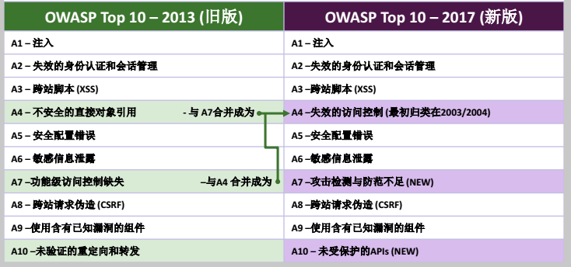
OWASP Top 10 – 2017 (新版）

Slide 4
1.SQL注入
SQL注入即是指web应用程序对用户输入数据的合法性没有判断，攻击者可以在web应用程序中事先定义好的查询语句的结尾上添加额外的SQL语句，以此来实现欺骗数据库服务器执行非授权的任意查询，从而进一步得到相应的数据信息。
最常见的注入攻击就是sql脚本的注入攻击了
它不是利用操作系统的BUG来实现攻击，而是利用了程序员编程时的疏忽。
对于http://xxxxxxxx?id=xxx类似的带参链接通过添加特殊符号如', or, and

Slide 5
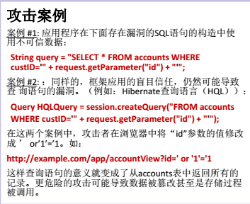
1.SQL注入

Slide 6
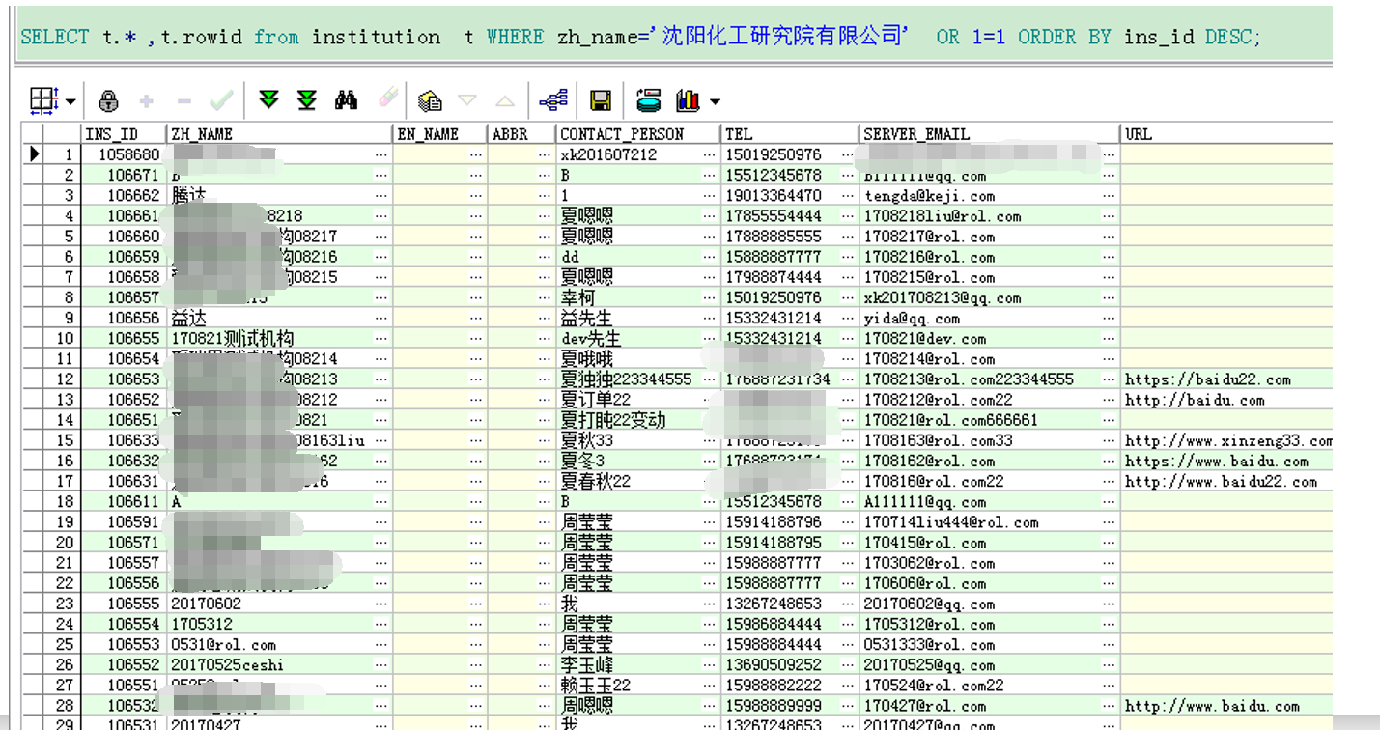
1.SQL注入 在条件语句中，无论其他条件是否正确，由于 1=1 永远是正确的，所以 select 将会将表中所有的数据返回

Slide 7
1.SQL注入
如何确定网站是否有sql注入漏洞：
页面错误提示：
如果目标Web网站开启了错误显示，攻击者就可以通过反复调整发送的参数、查看页面打印的错误信息，推测出Web网站使用的数据库和开发语言等重要信息
盲注
http://xxxxxxxx?id=xxx AND 1=1 --
http://xxxxxxxx?id=xxx AND 1=2 --
如果前一个能返回正常信息而后一个不能，则可以判定会有id注入的可能。因为后者即使id正常，1=2永远无法成立。一反一正说明注入的语句可能会正常运行

Slide 8
1.SQL注入
危害：
1 绕过登录或者获取到系统管理员权限
2 注入时如果数据库权限设置不当，可能会查看到数据库系统表包括表，图示的结构，数据等
3 如果权限设置不当，注入木马或者利用存储过程扩展功能操作操作系统的shell，比如master.dbo.xp_cmdshell，从而控制整个服务器
4 注入过程如果错误没有正确处理，则可能暴露整个系统文件夹结构

Slide 9
1.SQL注入
常见的防范方法
（1）所有的查询语句都使用数据库提供的参数化查询接口，参数化的语句使用参数而不是将用户输入变量嵌入到SQL语句中。当前几乎所有的数据库系统都提供了参数化SQL语句执行接口，使用此接口可以非常有效的防止SQL注入攻击。
（2）对进入数据库的特殊字符（’”<>&*;等）进行转义处理，或编码转换。
（3）确认每种数据的类型，比如数字型的数据就必须是数字，数据库中的存储字段必须对应为int型。
（4）数据长度应该严格规定，能在一定程度上防止比较长的SQL注入语句无法正确执行。
（5）网站每个数据层的编码统一，建议全部使用UTF-8编码，上下层编码不一致有可能导致一些过滤模型被绕过。
（6）严格限制网站用户的数据库的操作权限，给此用户提供仅仅能够满足其工作的权限，从而最大限度的减少注入攻击对数据库的危害。
（7）避免网站显示SQL错误信息，比如类型错误、字段不匹配等，防止攻击者利用这些错误信息进行一些判断。
（8）在网站发布之前建议使用一些专业的SQL注入检测工具进行检测，及时修补这些SQL注入漏洞。

Slide 10
2.失效的身份认证和会话管理
身份认证，最常见的是登录功能，往往是提交用户名和密码，在安全性要求更高的情况下，有防止密码暴力破解的验证码，基于客户端的证书，物理口令卡等等。
会话管理，HTTP本身是无状态的，利用会话管理机制来实现连接识别。身份认证的结果往往是获得一个令牌，通常放在cookie中，之后对用户身份的识别根据这个授权的令牌进行识别，而不需要每次都要登陆。

Slide 11
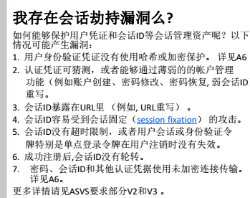
2.失效的身份认证和会话管理

Slide 12
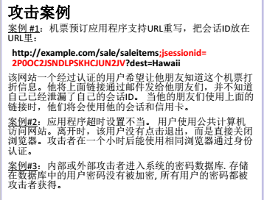
2.失效的身份认证和会话管理

Slide 13
什么是会话固定攻击？
会话固定也可以看成是会话劫持的一种类型
诱骗受害者使用攻击者指定的会话标识（SessionID）的攻击手段，
目的获得目标用户的合法会话，以此来获得用户的敏感信息。
可以通过诱导的方式重置该参数，比如可以通过邮件的方式诱导用户去点击重置Session ID的URL
攻击步骤：
1、 攻击者通过某种手段重置目标用户的SessionID，然后监听用户会话状态；
2、 目标用户携带攻击者设定的Session ID登录站点；
3、 攻击者通过Session ID获得合法会话。

Slide 14
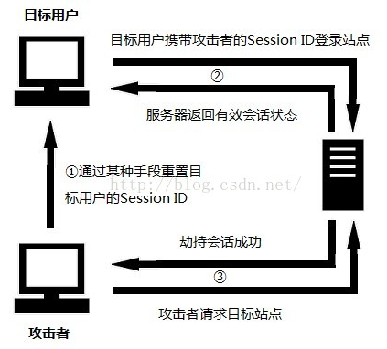
什么是会话固定攻击？

Slide 15
会话固定攻击防御方法
用户登录时生成新的Session ID。如果不是有效的会话标识符，服务器将会要求用户重新登录。如果攻击者使用的是有效的Session ID，那么还可以通过校验的方式来避免攻击。
针对前文提到的第4点：
会话ID是否容易受到会话固定(session fixation) 的攻击?
现scholarmate等系统登录时会改变sessionId,登录后会话固定

Slide 16
3.跨站脚本 (XSS攻击)
Cross Site Scripting,XSS攻击全称跨站脚本攻击，是为不和层叠样式表(Cascading Style Sheets, CSS)的缩写混淆，故将跨站脚本攻击缩写为XSS
向有XSS漏洞的网站中输入(传入)恶意的HTML代码，当其它用户浏览该网站时，这段HTML代码会自动执行，从而达到攻击的目的。如，盗取用户Cookie、破坏页面结构、重定向到其它网站等

Slide 17
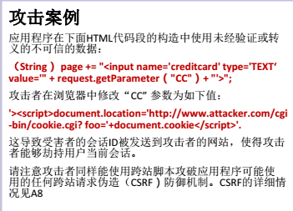
SCM-5563

Slide 18
3.跨站脚本 (XSS攻击)
基于存储的XSS攻击，是通过发表带有恶意跨域脚本的帖子/文章，从而把恶意脚本存储在服务器，每个访问该帖子/文章的人就会触发执行。
例子：
1. 发一篇文章，里面包含了恶意脚本
今天天气不错啊！<script>alert('handsome boy')</script>
2. 后端没有对文章进行过滤，直接保存文章内容到数据库。
3. 当其他看这篇文章的时候，包含的恶意脚本就会执行。

Slide 19
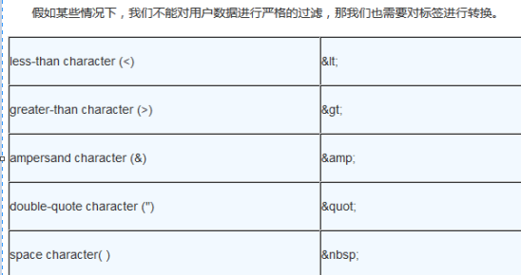
如何防范XXX攻击？
1.替换关健字符或转义特殊字符。替换的内容主要是在用户提交到后台的并且会在其他用户界面显示的数据。
2.对输出的数据也要检查，数据库里的值有可能会在一个大网站的多处都有输出，即使在输入做
了编码等操作，在各处的输出点时也要进行安全检查。页面上直接输出的所有不确定（用户输入）
内容都进行转译。如输出使用<c:out>标签等

Slide 20

4.失效的访问控制

Slide 21
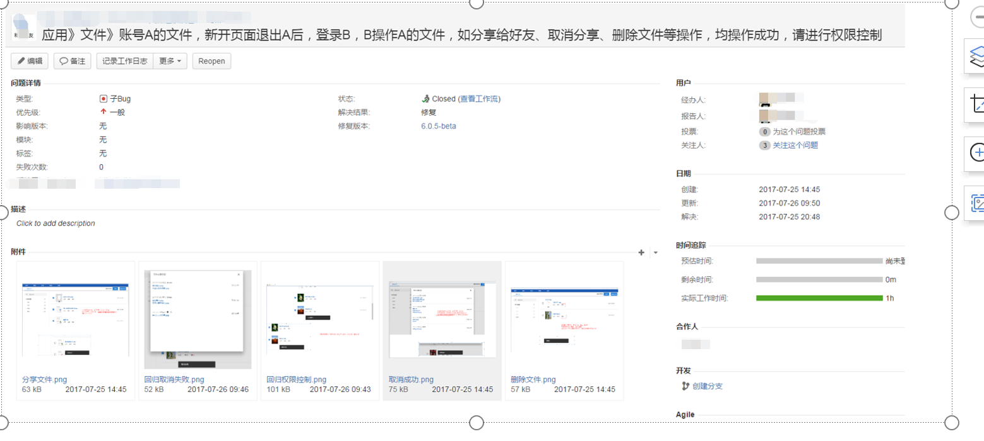
4.失效的访问控制 1.CXC-927 2.

Slide 22
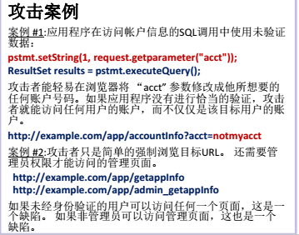

Slide 23
5.安全配置错误
安全配置错误可以发生在一个应用程序堆栈的任何层面,包括平台,web服务器,数据库，架构和自定义代码.攻击者通过访问默认账户,未使用的网页,未安装补丁的漏洞,未被保护的文件和目录等,以获得对系统未授权的访问.
危害：
系统可能在位置的情况下被攻破,用户数据随着时间迁移而被盗走或篡改

Slide 24
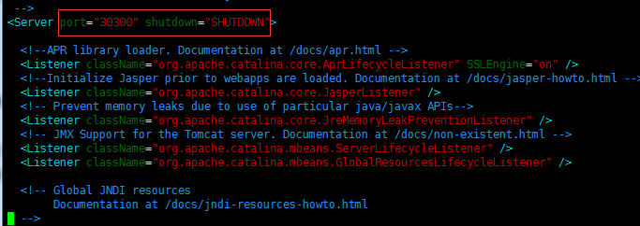
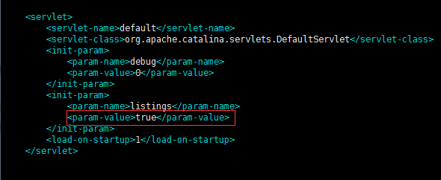
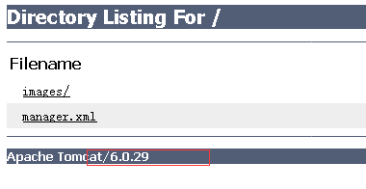
实例1
tomcat应用程序未禁止目录列出,默认shutdown命令为修改,tomcat版本信息未隐藏,攻击者可以通过这些信息了解到服务器内部更详细的信息

Slide 25
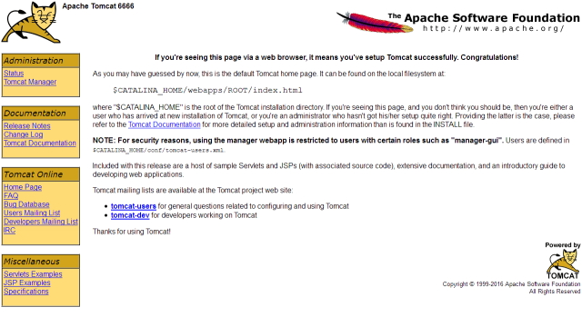
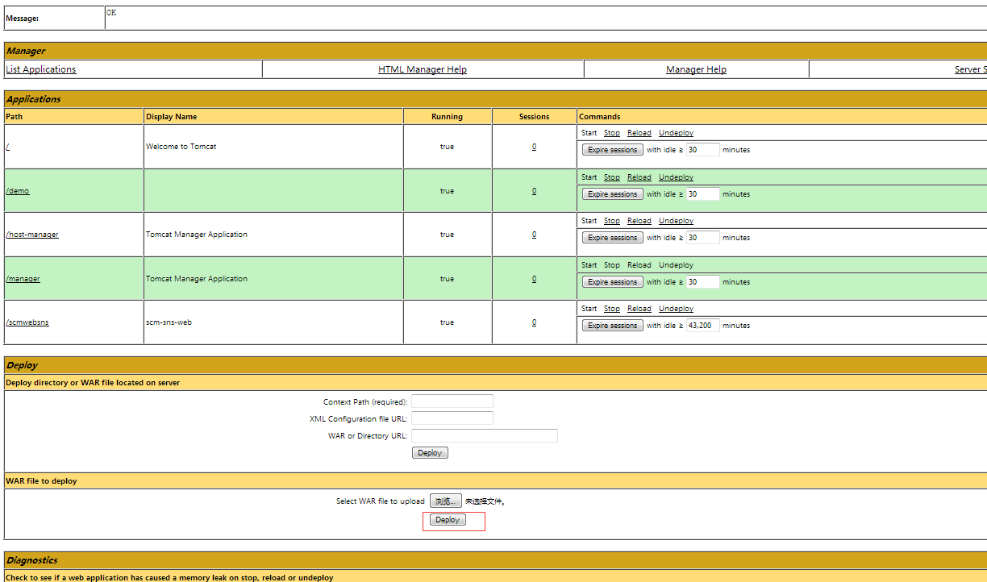
实例2：
tomcat示例应用程序没有删除,如example,host-manager,ROOT，且管理员控制台已启用,攻击者通过端口扫描工具发现了标准的管理员页面,通过弱密码猜测,进入管理员界面,部署木马程序.

Slide 26
实例3：
openssh版本过低,未进行升级,黑客可能通过暴力破解和相关漏洞入侵服务器,
服务器表现为内存/cpu 异常爆表,SSH连接速度极慢,存在异常进程,或被用来攻击别人(DDOS)
目前测试和生产的ssh还是5.3版本，虽然生产限制了ssh的端口，不能直接连接,但不能排除其他漏洞进来后利用ssh漏洞进一步破坏服务器.

Slide 27
如何有效防范
1.自动化安装部署,保证各种环境的配置尽量相同,减少一个新安全环境的耗费
2.更新相应的系统应用软件,安装相关补丁信息
3.尽量少开放服务器的端口,服务器密码应设置强密码,
4.实施漏洞扫描,检测错误的配置和未安装的补丁
5.有效监控服务器,分析其运行状态

Slide 28
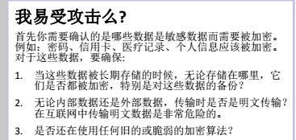
6.敏感信息泄露

Slide 29
如何防止？
1.预测一些危险，如（内部攻击和外部用户），加密这些数据的存储，以避免受到这些威胁；
2.对于没必要存放、重要的敏感数据，尽快进行清理；
3.确保使用了合适的、强大的标准算法和密钥，并且密钥管理到位；
4.使用密码专用算法来存储密码

Slide 30

案列
SCM-13431

Slide 31
7.攻击检测与防范不足 (NEW)

Slide 32
8.跨站请求伪造 (CSRF)
CSRF（Cross-site request forgery），中文名称：跨站请求伪造
你这可以这么理解CSRF攻击：攻击者盗用了你的身份，以你的名
义发送恶意请求。CSRF能够做的事情包括：以你名义发送邮件，
发消息，盗取你的账号，甚至于购买商品，虚拟货币转账......造
成的问题包括：个人隐私泄露以及财产安全。
http://blog.csdn.net/u014609111/article/details/52701152

Slide 33
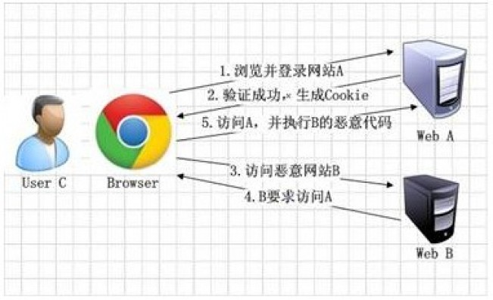
CSRF攻击的原理
要完成一次CSRF攻击，受害者必须依次完成两个步骤：
1.登录受信任网站A，并在本地生成Cookie。
2.在不登出A的情况下，访问危险网站B。

Slide 34
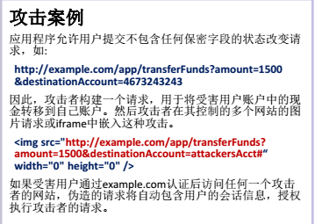

Slide 35
案列
一般在支付页面会用到，或者是银行网站。
某电商网站A，你购买时候支付的操作是：http://www.market.com/Transfer.php?bankId=11&money=1000;
某危险网站B，他有段代码是
<img src=http://www.market.com/Transfer.php?bankId=11&money=1000>
访问A支付后你会发现银行卡里面多扣了1000块钱
因为银行网站A违反了HTTP规范，使用GET请求更新资源。在访问危险网站B的之前，你已经登录了银行网站A，而B中的<img>以GET的方式请求银行网站A，所以浏览器会带上银行网站A的Cookie发出Get请求，去获取资源“http://www.mybank.com/Transfer.php?toBankId=11&money=1000”，结果银行网站服务器收到请求后，认为这是一个更新资源操作（转账操作），所以就立刻进行转账操作

Slide 36
防范
CSRF攻击是源于WEB的隐式身份验证机制！WEB的身份验证机制虽然可以保证一个请求是来自于某个用户的浏览器，但却无法保证该请求是用户批准发送的！

Slide 37
9.使用含有已知漏洞的组件

Slide 38
10.未受保护的APIs (NEW)
API（Application Programming Interface,应用程序编程接口）
在其他传统应用程序中的漏洞，在API同样也存在，如不同类型的注入、认证、访问控制、加密、配置等，然而，API是被程序使用，不是给人使用，所有缺少UI界面，并且还使用复杂的协议和复杂的数据结构，这些因素使API的安全测试变得困难
其广泛性和复杂性，使得难以进行有效的自动化安全性测试

Slide 39
防范
防止数据篡改
通过签名参数中包含原有请求的所有参数，改动任意参数，sign值都会不同，因此无法篡改。
敏感数据加密
部署SSL基础设施（即HTTPS），敏感数据的传输全部基于SSL。
对部分敏感数据做加密（例如账号+密码），并加入某种随机数作为加密盐，以防范数据被篡改。

